Slide 1
1/23일 실습 사전 준비
실습 전에 꼭 하고 오셔야 합니다.

Slide 2
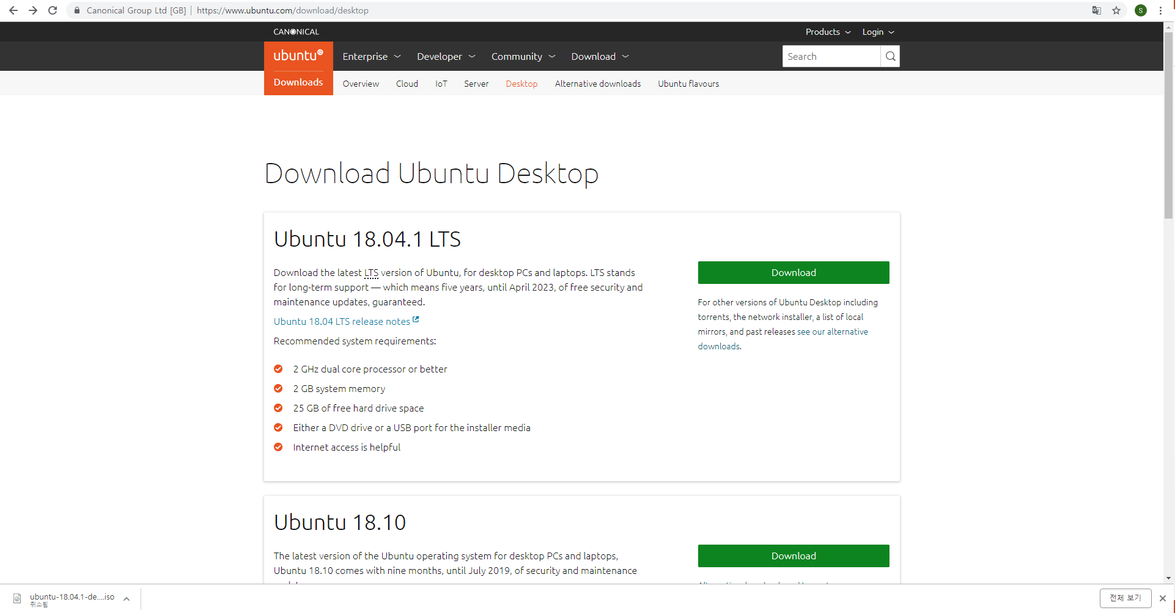
1. Ubuntu 18.04 설치
https://www.ubuntu.com/download/desktop
위 사이트에서 iso파일 다운

Slide 3
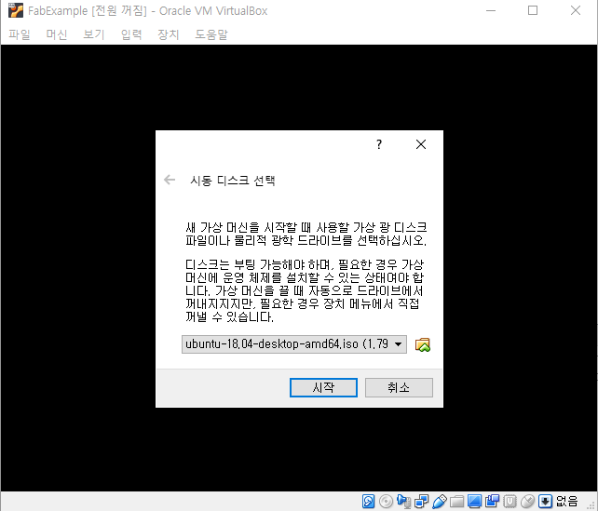
1. Ubuntu 18.04 설치
Virtualbox에서 상단에 새로 만들기를 클릭하여 가상머신을 만든 후에 이를 더블클릭하여 실행
이와 같은 화면이 나오면 iso를 다운받은 경로를 선택한 후 시작 클릭.

Slide 4
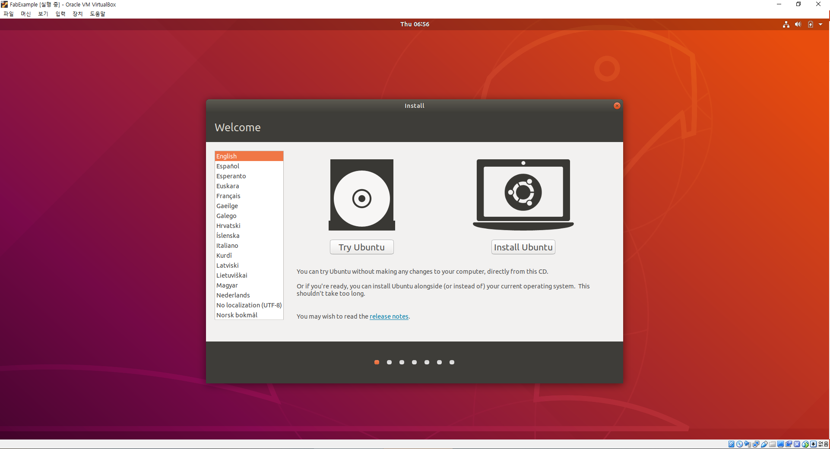
1. Ubuntu 18.04 설치
클릭

Slide 5
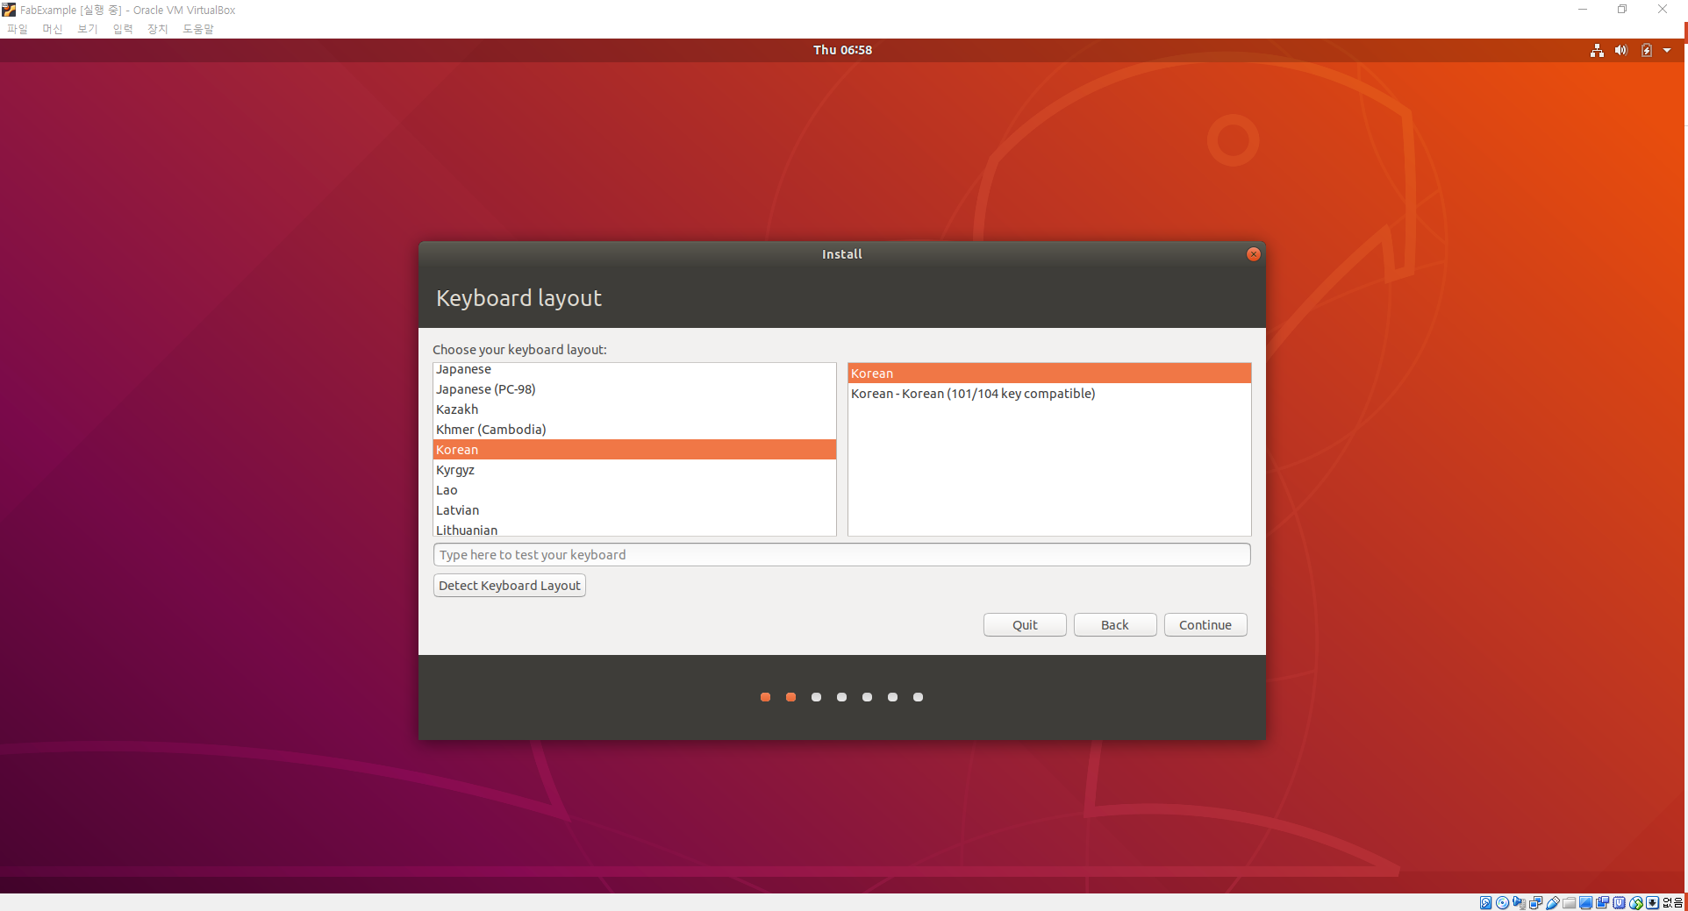
1. Ubuntu 18.04 설치
Korean 선택 후 continue를 누름.
이 후에도 별다른 설정없이 계속하여 진행

Slide 6
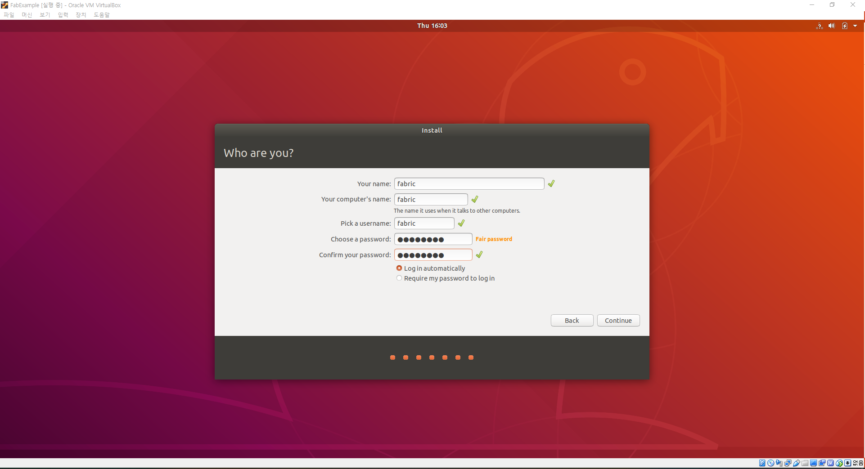
1. Ubuntu 18.04 설치
빈칸을 채운 후 continue 진행
Username과 password가 로그인 할 때 사용되는 것들입니다.(시스템 로그인, root 접근 등)

Slide 7
1. Ubuntu 18.04 설치
빈칸을 채운 후 continue 진행
Username과 password가 로그인 할 때 사용되는 것들입니다.(시스템 로그인, root 접근 등)

Slide 8
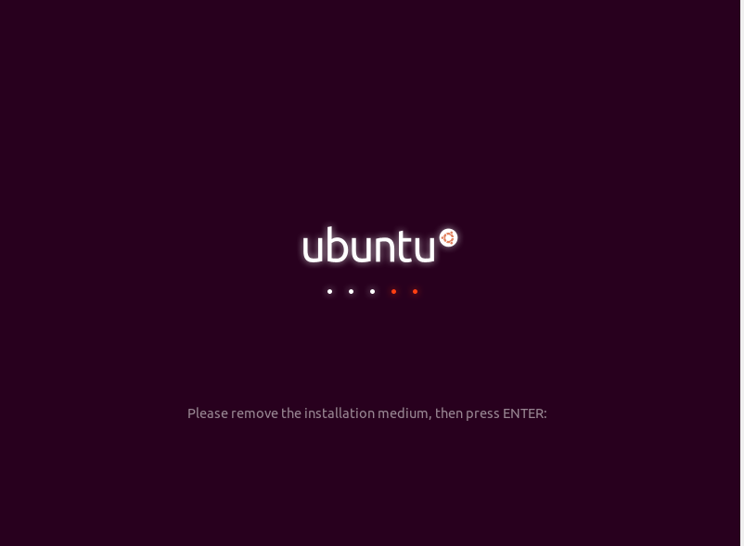
1. Ubuntu 18.04 설치
재시작 후에 이와 같은 화면이 나오면, 기다리지 말고 Enter키 입력!

Slide 9
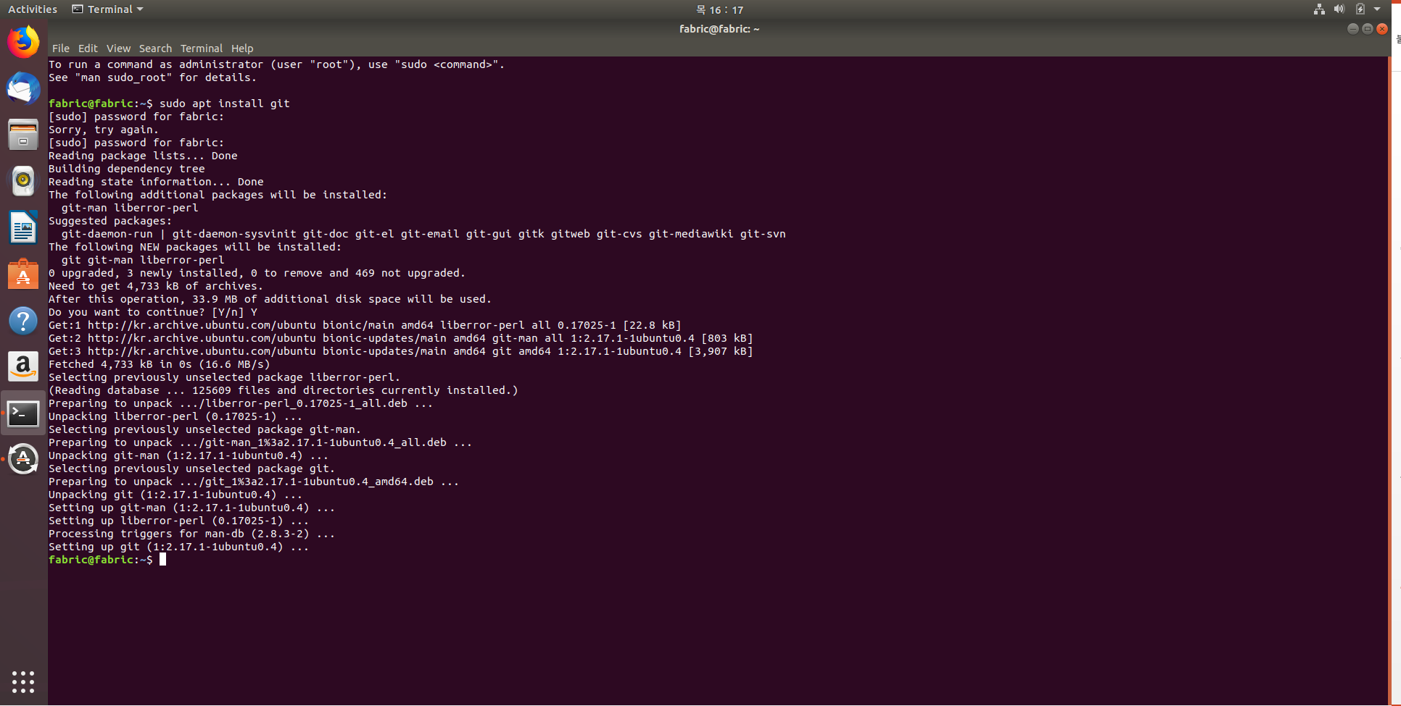
2.Git 설치
터미널을 열어서
sudo apt install git을 입력하여 설치합니다.

Slide 10
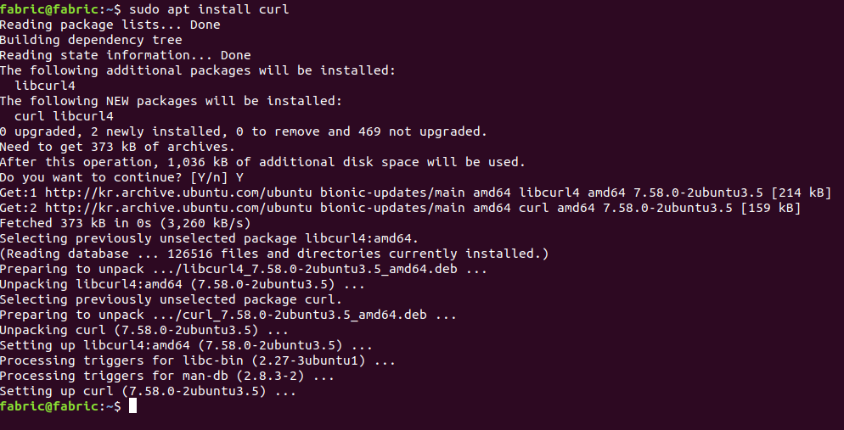
2. Curl 설치
sudo apt install curl을 입력하여 설치합니다.

Slide 11
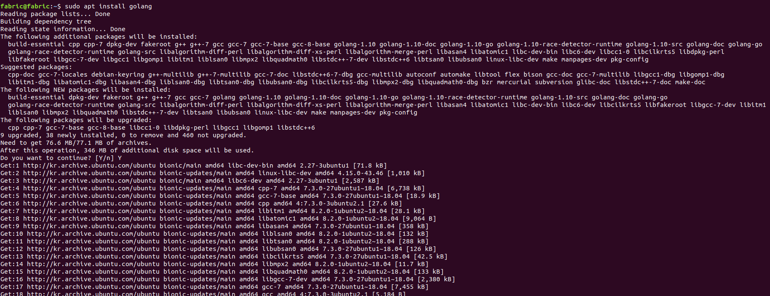
2. golang 설치
sudo apt install golang을 입력하여 설치합니다.

Slide 12
2. golang 설치
Go 유저 디렉토리를 생성합니다.
mkdir ~/go
입력

Slide 13
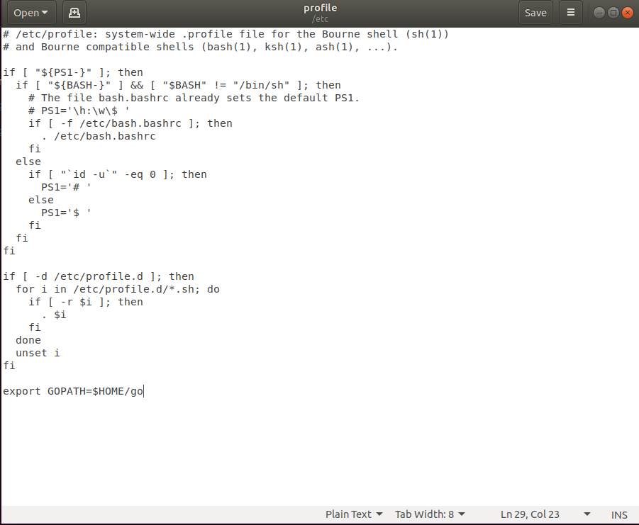
2. golang 설치
환경변수 설정을 위해 profile을 편집합니다.
sudo gedit /etc/profile 입력
마지막 부분에
export GOPATH=$HOME/go
입력 후 저장

Slide 14
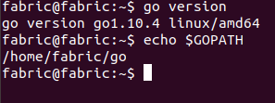
2. golang 설치
source /etc/profile을 입력하여 변경된 설정 업데이트
echo $GOPATH
입력하여 정상적으로 설정되었는지 확인

Slide 15
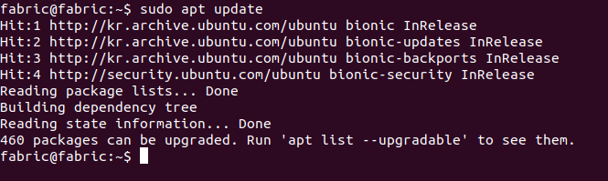
3. docker설치
sudo apt update 입력

Slide 16
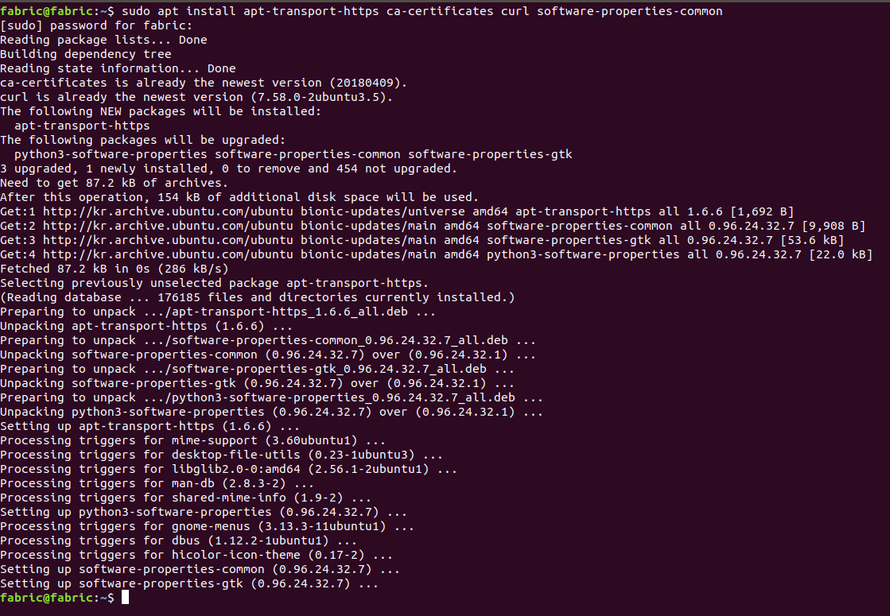
3. docker설치
sudo apt install apt-transport-https ca-certificates curl software-properties-common
입력

Slide 17
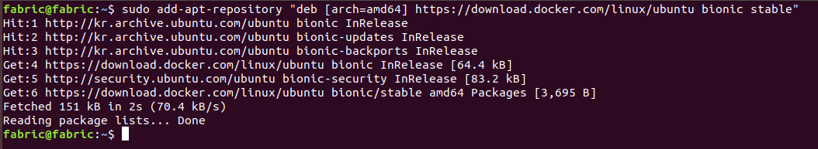
3. docker설치
curl -fsSL https://download.docker.com/linux/ubuntu/gpg | sudo apt-key add -
입력
sudo add-apt-repository "deb [arch=amd64] https://download.docker.com/linux/ubuntu bionic stable" 입력

Slide 18
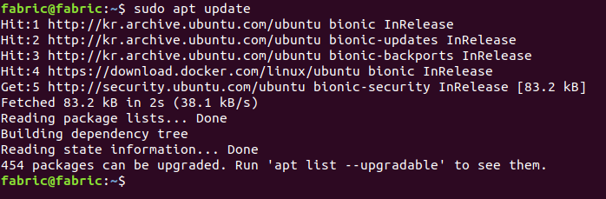
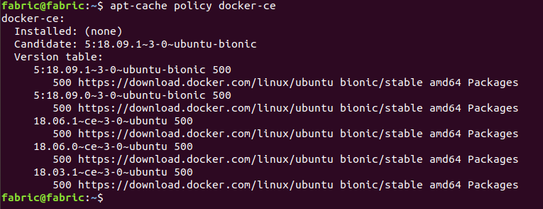
3. docker설치
sudo apt update
입력
apt-cache policy docker-ce
입력

Slide 19
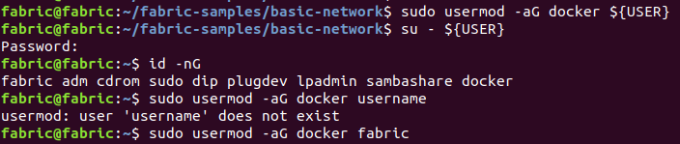
3. docker설치
sudo apt install docker-ce
입력하여 docker 설치
sudo usermod -aG docker ${USER}
입력 후
reboot 입력하여 재부팅

Slide 20
4. docker-compose설치
sudo apt install docker-compose
입력
위 명령어로 docker-compose 설치확인

Slide 21
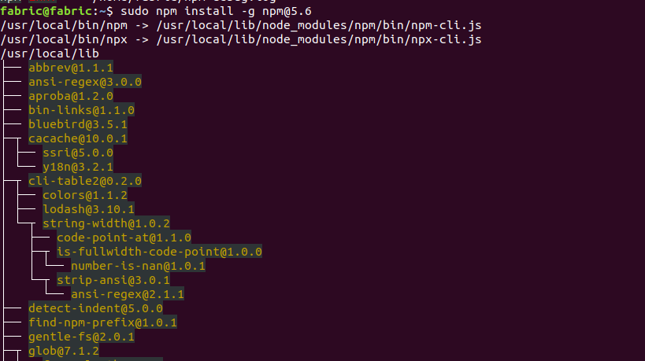
5. Node.js 설치
sudo apt install nodejs npm
입력
sudo npm install -g npm@5.6
입력하여 npm 5.6버전으로 설치

Slide 22
6. Python설치
sudo apt install python
입력

Slide 23
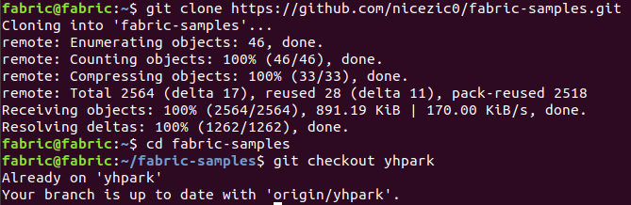
7. fabric-samples 다운로드
cd ~
git clone https://github.com/nicezic0/fabric-samples.git
cd fabric-samples
git checkout yhpark
순서대로 입력

Slide 24
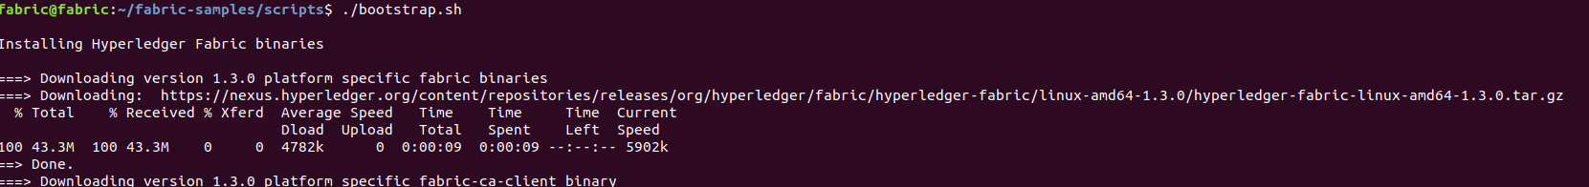
8. Bootstrap 실행
cd ~/fabric-samples/scripts ./bootstrap.sh (입력 전에 경로확인)
순서대로 입력

Slide 25
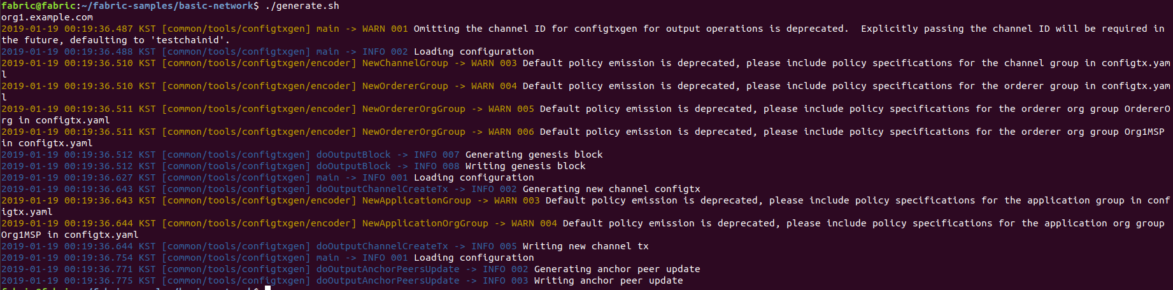
9. basic-network 실행
cd ~/fabric-samples/basic-network
./generate.sh
순서대로 입력

Slide 26
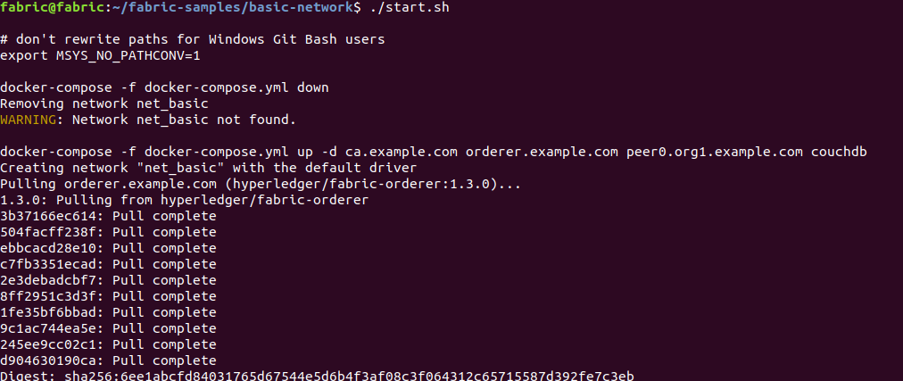

9. basic-network 실행
./start.sh ./stop.sh
순서대로 입력

Slide 27
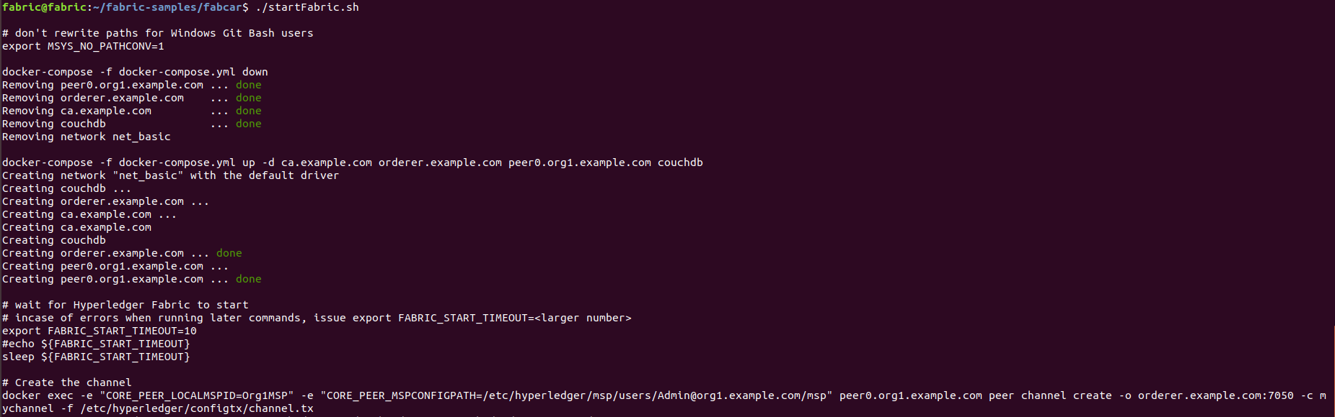
10. Fabcar 실행
cd ~/fabric-samples/fabcar ./startFabric.sh
순서대로 입력

Slide 28
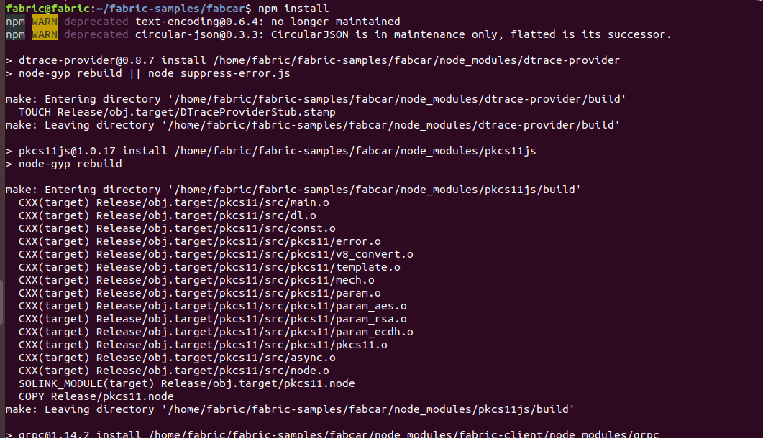
11. node.js client sdk
cd ~/fabric-samples/fabcar npm install

Slide 29
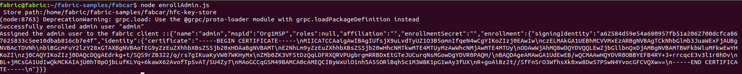
11. node.js client sdk
node enrollAdmin.js

Slide 30
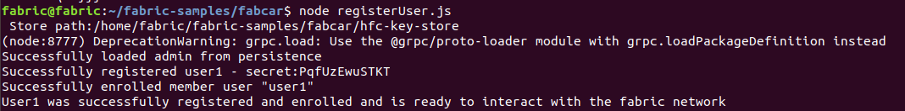
11. node.js client sdk
node registerUser.js
입력
node query.js
입력

